Slide 1
索引的数据结构

Slide 2
BTree的数据结构
BTree又叫多路平衡搜索树，一棵m叉的BTree特性如下：
1、树中每个节点最多包好m个孩子
2、除根节点与叶子结点外，每个节点至少有[ceil(m/2)]个孩子
3、若根节点不是叶子节点，则至少有两个孩子
4、所有的叶子节点都在同一层
5、每个非叶子结点由n个key与n + 1个指针组成，其中[ceil(m/2) - 1] <= n <= m - 1.

Slide 3

以5叉BTree为例，key的数量：公式推导[ceil(m/2) - 1] <= n <= m - 1，所以2 <= n <= 4.当n > 4时，中间节点分裂到父节点，两边节点分裂。
插入C N G A H E K Q M F W L T Z D P R X Y S数据为例
演变过程如下：
（1）插入前四个字母C N G A

Slide 4
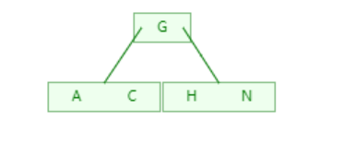
（2）插入H,n大于4，中间元素G向上分裂到新节点

Slide 5
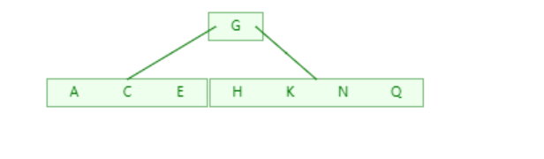
（3）插入E K Q此时不需要分裂

Slide 6
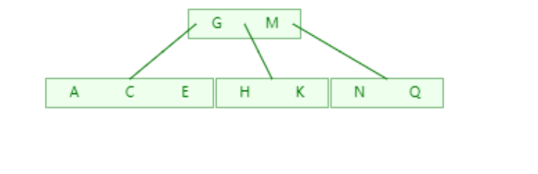
（4）插入M，中间元素M向上分裂到父节点G

Slide 7
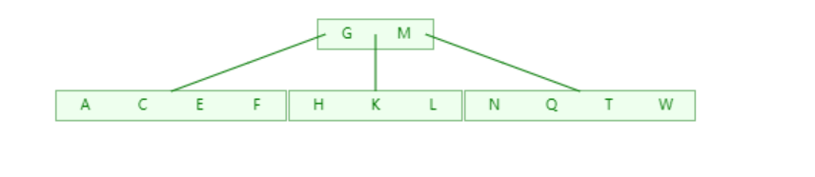
（5）插入F W L T不需要分裂

Slide 8

（6）插入Z，中间元素T向上分裂到父节点中

Slide 9
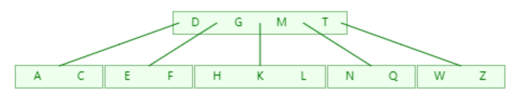
（7）插入D，中间元素D向上分裂到父节点中

Slide 10
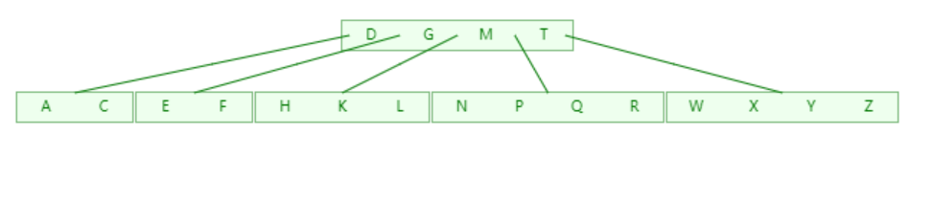
（8）插入P R X Y此时不需要分裂

Slide 11
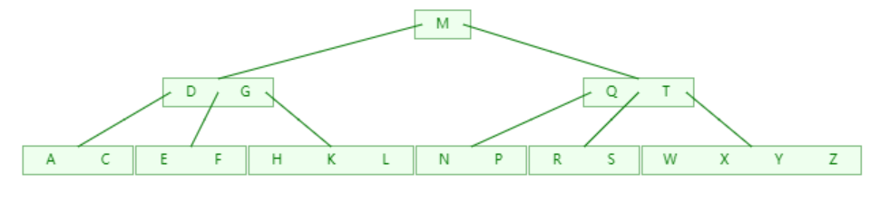
（9）最后插入S，NPQR节点数目大于4，中间节点Q向上分裂，但是分裂后父节点DGMT的数目大于4，中间节点M向上分裂

Slide 12
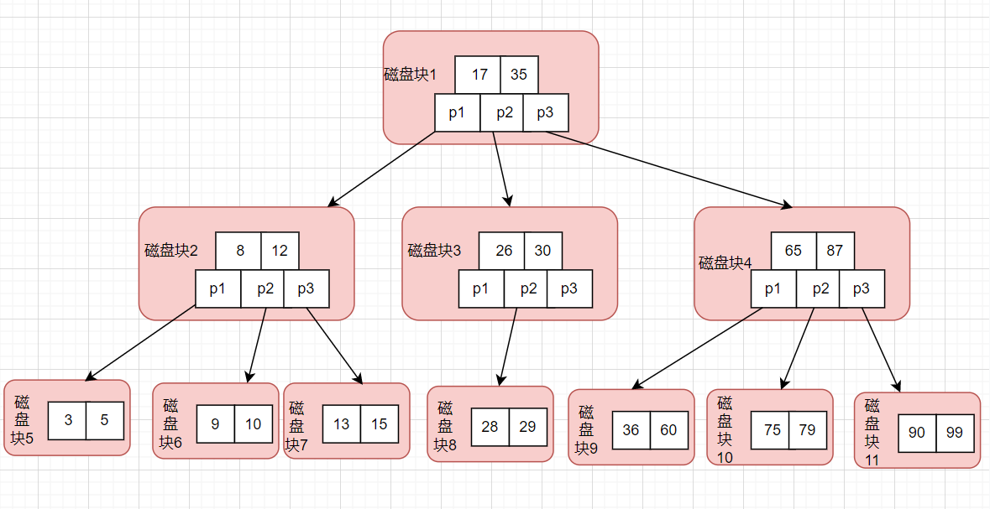
查找数据项29

Slide 13
InnoDB聚集索引

Slide 14

InnoDB的文件只有一个表结构文件和数据文件。数据文件本身就是索引文件。InnoDB 的索引是聚集索引形式。 索引和文件数据是存放在一起的

Slide 15
InnoDB 索引的特点
1、 数据文件本身就是索引文件
2、数据本身就是按照B+树索引组织起来的一个索引文件
3、对于主键索引的 B+树的叶子节点包含了完整的数据信息，对于非主键索引，叶子节点存放的是主键的id

Slide 16
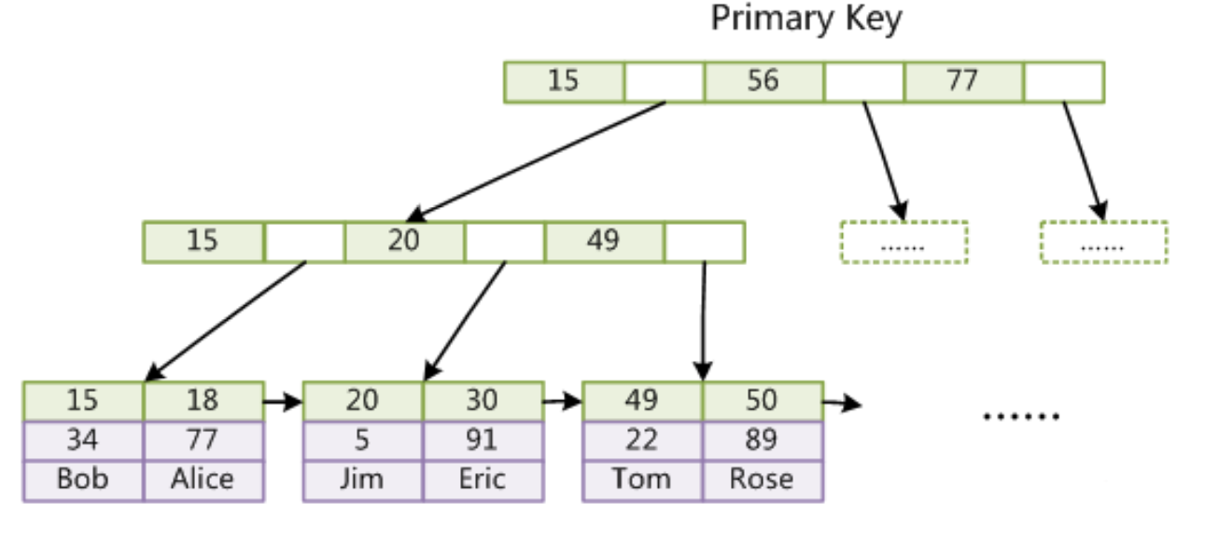
InnoDB的主键索引

Slide 17
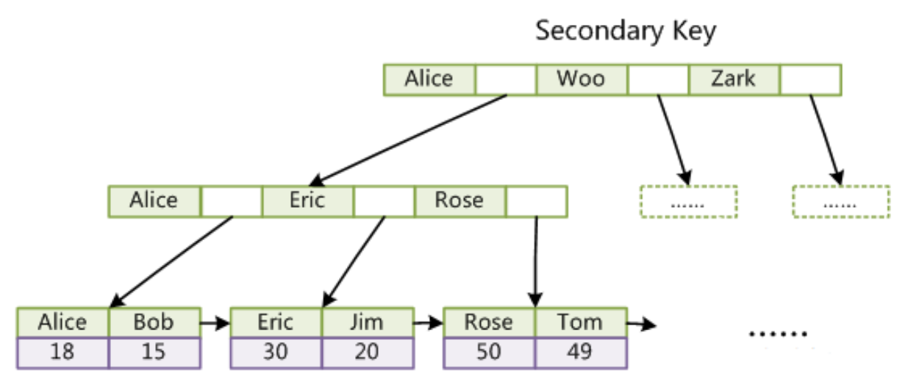
InnoDB辅助索引

Slide 18
MyISAM非聚集索引

Slide 19

MyISAM 的索引文件和数据文件是分离的
MYI 是索引文件，索引文件中存放的是对应数据的文件指针(地址)，接着会去 MYD 文件中去找对应指针的数据

Slide 20
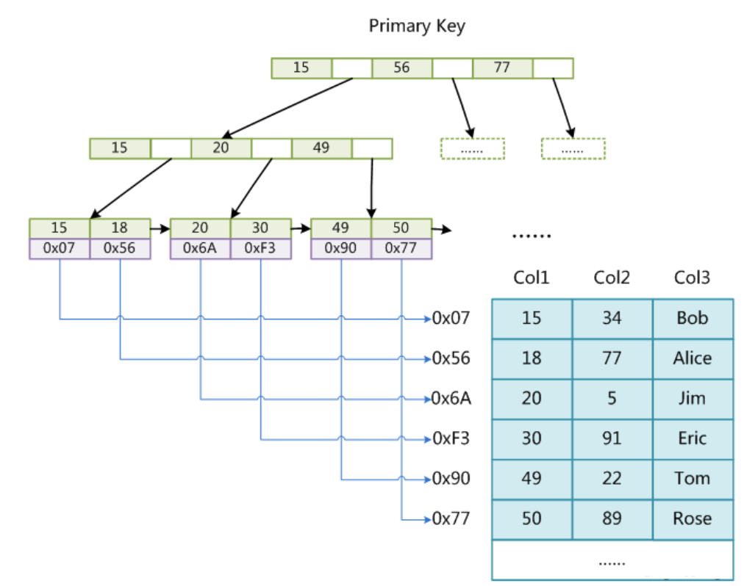
MyISAM的主键索引

Slide 21
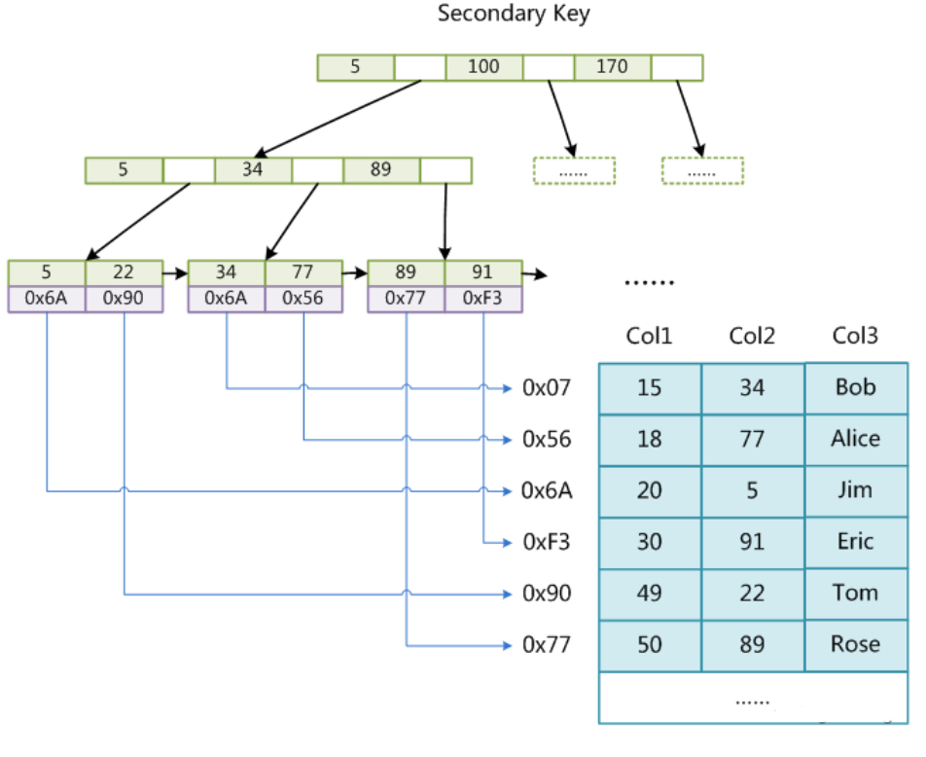
MyISAM的辅助索引

Slide 23
以（name,age）建立的组合索引
SELECT * from user where name like '张%' and age=20
name | age | id
张无忌 |  | 1
杨逍 |  | 2
张三丰 |  | 3
id | name | age
1 | 张无忌 | 20
2 | 杨逍 | 45
3 | 张三丰 | 100
使用最左前缀原则

Slide 24
以（name,age）建立的组合索引
SELECT * from user where name like '张%' and age=20
name | age | id
张无忌 | 20 | 1
杨逍 | 45 | 2
张三丰 | 100 | 3
id | name | age
1 | 张无忌 | 20
2 | 杨逍 | 45
3 | 张三丰 | 100
使用索引下推 （index condition pushdown）---icp

